Slide 1
Integruota lietuvių kalbos ir istorijos pamoka
ISTORIJOS ŽENKLAI DOKUMENTUOSE IR KŪRYBOJE

Slide 2

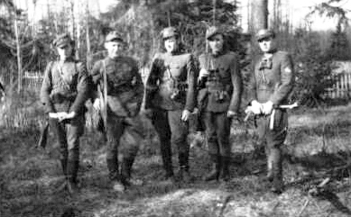
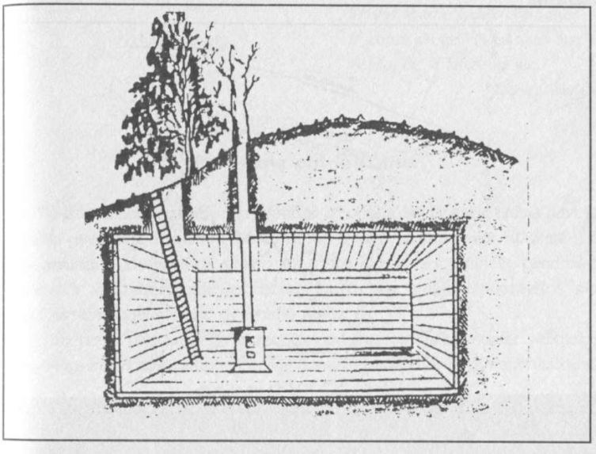
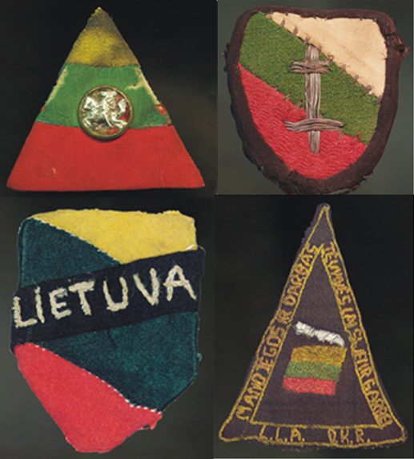
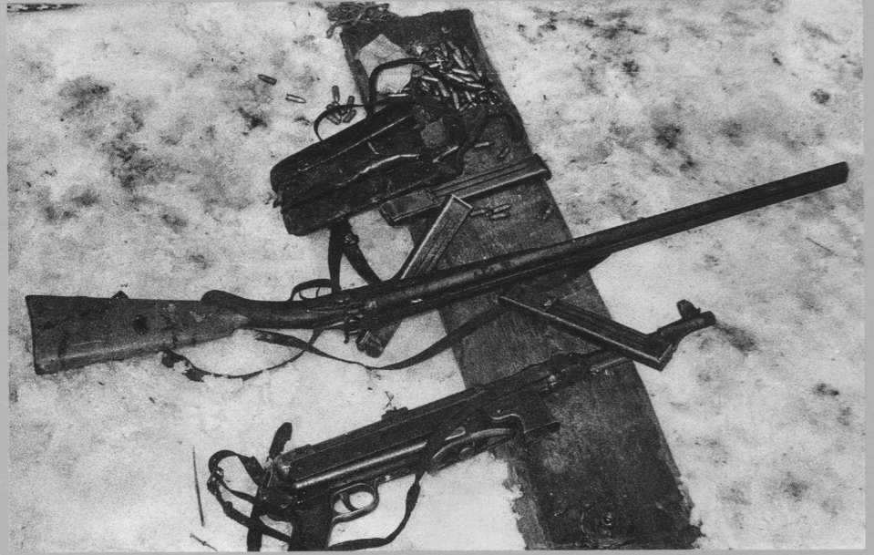
Kokių minčių sukelia tai, ką matote ir girdite? ,,Minčių lietus“

Slide 3
UŽDAVINYS
PRISIMINĘ SVARBIAUSIUS GINKLUOTOS REZISTENCIJOS FAKTUS,DIRBDAMI INDIVIDUALIAI, IŠSKIRS PAGRINDINES PARTIZANŲ VERTYBES IR BENDRADARBIAUDAMI POROSE JAS (BENT 3) ATPAŽINS LITERATŪROS TEKSTUOSE BEI PAGRĮS CITATOMIS
VERTINIMAS - KAUPIAMASIS

Slide 4

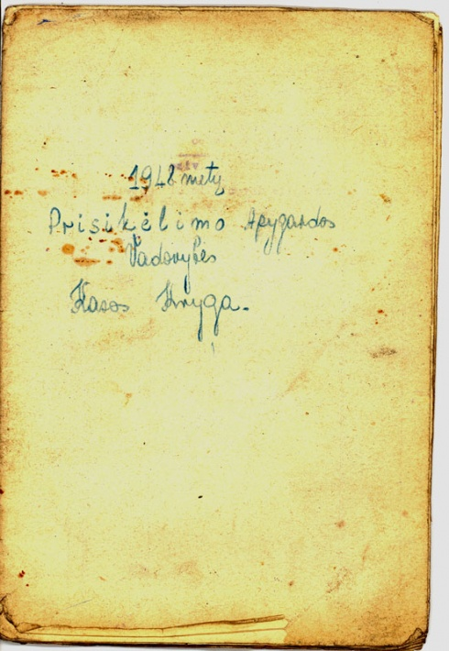
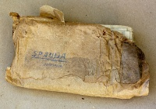
Istorinio laikmečio pristatymas

Slide 5
UŽDAVINYS
PRISIMINĘ SVARBIAUSIUS GINKLUOTOS REZISTENCIJOS FAKTUS, DIRBDAMI INDIVIDUALIAI SU NURODYTAIS DOKUMENTAIS, IŠSKIRS:
1. BENT DVI PAGRINDINES PARTIZANŲ MORALINES VERTYBES
2. RAS 3-4 PARTIZANŲ MORALINES VERTYBES
3. DAUGIAU KAIP 4 PAGRINDINES PARTIZANŲ MORALINES VERTYBES

Slide 6
Individualus darbas su dokumentiniais tekstais
Tekste rasti ir pabraukti partizanų dvasines vertybes.
Vertinimas – kaupiamasis (ISTORIJOS)
1-2 vertybės – 1 taškas
3-4 vertybės – 1,5 taško
Daugiau kaip 4 vertybės – 2 taškai
(8 min.)

Slide 7
Vertybės
Ištikimybė
Patriotizmas (meilė Tėvynei)
Tikėjimas
Sąžiningumas
Pasiaukojimas už kitus, atsakomybė
Kantrybė
Nepriklausomybė
Laisvė
Blaivybė
Tautinė savigarba, pilietiškumas

Slide 8




Partizanų leidiniai

Slide 9
Nepaisydami visų sunkumų, žmonės kūrė eiles, išsakė savo mintis ir jausmus ne tik laiškuose, bet ir dainose, eilėmis.
https://www.youtube.com/watch?v=8yvP4SvJuoI
Iš ko atpažįstame, kad ši daina - apie partizanus?

Slide 10

Pasitikrink, kaip supratai ...
Iš duotų kūrinių, pasitarę porose, atskirkite, kurie yra partizanų/ apie partizanus (3-4 min.)

Slide 11
Pasitikrinam
1. Dianos Glemžaitės „Mes mokėsim numirt”
2. Algimanto Mackaus „Keista mirtis”
3. Dzūkų partizanų himnas
4. Juditos Vaičiūnaitės „Napoleono kalnas”
5. Danos Mickutės – Mitkienės
„Partizano mirtis”

Slide 12
Dirbdami porose užpildykite lentelę
(8 min. darbui + 3 min. įsivertinimui)
Kūrinio pavadinimas | Vertybės | Citata

Slide 13
Vertinimas (lietuvių kalbos) kaupiamasis :
Už įvardintą vertybę –
0,5 taško;
pagrindimą tinkama citata –
0,5 taško.

Slide 14
Įsivertinam „Sūkurio“ metodu
Prie lentelės užrašyti ją pildžiusiųjų vardai
Kiekviena grupelė patikrina šalia esančios grupės darbą ir užrašo sukauptų taškų sumą.

Slide 15
UŽDAVINYS
PRISIMINĘ SVARBIAUSIUS GINKLUOTOS REZISTENCIJOS FAKTUS,DIRBDAMI INDIVIDUALIAI, IŠSKIRS PAGRINDINES PARTIZANŲ VERTYBES IR BENDRADARBIAUDAMI POROSE JAS (BENT 3) ATPAŽINS LITERATŪROS TEKSTUOSE BEI PAGRĮS CITATOMIS
VERTINIMAS - KAUPIAMASIS

Slide 16
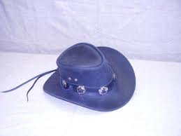
Apibendrinimas (KOKIA MŪSŲ DARBO PRASMĖ?)
,,Skrybėlių (spalvų) metodas“
Grupėse išskiriame 2 svarbiausias partizanų vertybes (geltoni lapeliai); šiuolaikinio jauno žmogaus 2 svarbiausias vertybes (žali / raudoni)

Slide 17
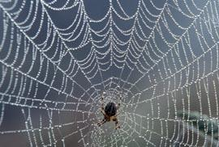
Darbo pamokoje įsivertinimas
,,Voratinklis“

Slide 18
Namų darbas
Perskaityti vadov. P. 114, 116 esančius tekstus;
11 arba 13 klaus. P. 118 raštu.

